Slide 1

第19-5节 X 射线衍射 布喇格公式
高压
钨丝 阴极
一、X 射线
X射线管
1895年德国的伦琴发现X射线。
-
A
K
+
获得1901年首届诺贝尔物理学奖
X射线
X 射线：原子内层电子跃迁产生的一种辐射。
1906年，巴克拉证实其横波性。
其特点：*穿透力强
*波长较短： 0.001 nm~1 nm
可观测到X射线的衍射?
机械刻痕获得的光栅常数为微米量级

Slide 2
• X 射线晶体衍射
天然晶体作为衍射光栅
天然晶体可以看作是光栅常数
很小的空间三维衍射光栅。
P
B
C
1912年劳厄的实验装置，如图：
劳厄斑
在乳胶板上形成对称分布的
若干衍射斑点，称为劳厄斑。
天然
晶体
乳胶板
铅版
获得1914年诺贝尔物理学奖
1913年英国物理学家布喇格父子提出一种简化了的研究X射线衍射的方法，与劳厄理论结果一致。
获得1915年诺贝尔物理学奖

Slide 3
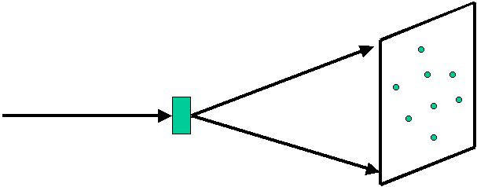
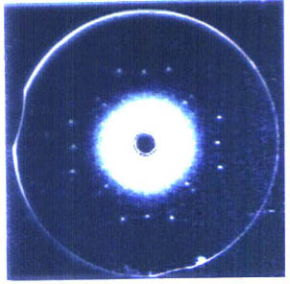
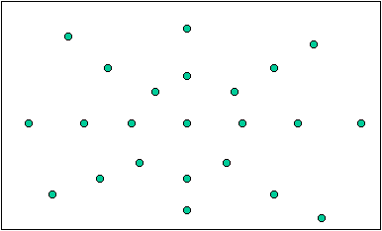
X射线衍射现象
晶体
X 射线
劳厄斑

Slide 4

二、X射线在晶体上的衍射
布喇格父子解释
1
2
: 掠射角
晶面
Φ
d′′
•
•
Φ
•
•
•
•
d
•
A
•
•
B
•
•
•
d : 晶面间距(晶格常数）
C
dsinΦ
•
•
•
•
•
•
•
•
•
•
•
•
•
•
•
•
•
•
d′
1. 衍射中心
每个原子都是散射子波的子波源
2. 面内散射光的干涉
Φ
•
Φ
•
•
•
•
•
3 .面间散射光的干涉

Slide 5


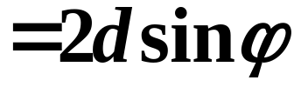


三、 布喇格公式
亮斑的位置：
o
d
A
B
C
晶
格
常
数
布喇格公式
问：
否
（1）用一单色X射线能否得到衍射图案？
一般采用连续X射线谱入射。
（2）X射线衍射图案是否有缺级？
有

Slide 6
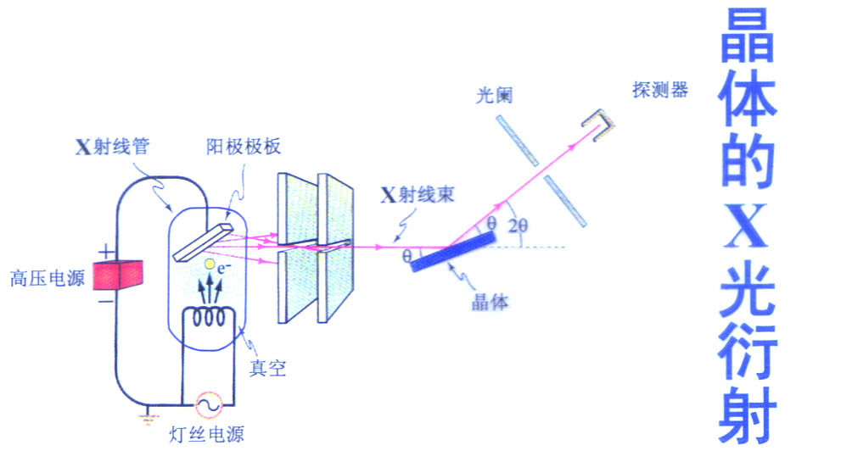
** 应用
已知Φ、λ 可测 d — X射线晶体结构分析。
已知Φ、d 可测λ — X射线光谱分析。

Slide 7
X 射线的应用不仅开创了研究晶体结构的新领域，
而且用它可以作光谱分析，在科学研究和工程技
术上有着广泛的应用。
在医学和分子生物学领域也不断有新的突破。1953年英国的威尔金斯、沃森和克里克利用X 射线的结构分析得到了遗传基因脱氧核糖核酸（DNA) 的双螺旋结构，荣获了1962 年度诺贝尔生物和医学奖。

Slide 8
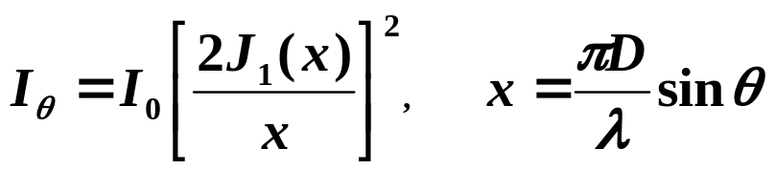
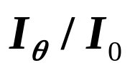
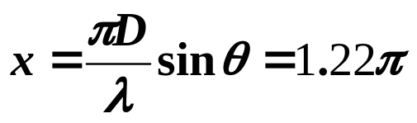
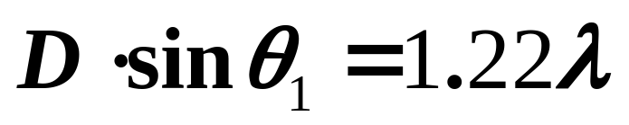
第19-6节 圆孔衍射 光学仪器的分辨本领
一.透镜的分辨本领
I / I₀
相对光强曲线
1
1.圆孔的夫琅和费衍射
衍射屏
L
观察屏
0
1.22(D /λ)
sinθ
λ
θ₁
中央亮斑
(爱里斑)
爱里斑
圆孔孔径为D
f
衍射光强
，J₁(x)为一阶贝塞尔函数
x | 0 | 1.22Pi | 1.635Pi | 2.233Pi | 2.649Pi | 3.238Pi
 | 1 | 0 | 0.0175 | 0 | 0.0042 | 0
D↑
λ ↓
爱里斑变小

Slide 9

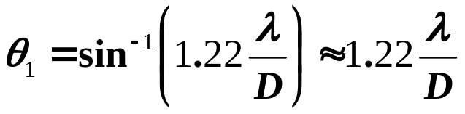
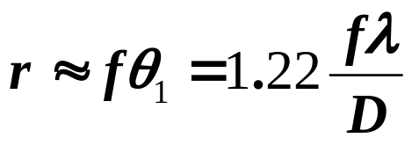
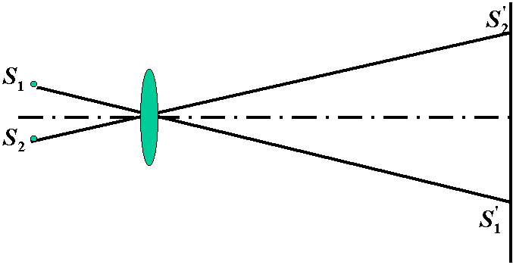

圆孔夫琅和费衍射第一级极小位置
D为孔径
中央亮斑的角半径：
爱里斑半径：
爱里斑
能够区分多么近的两个物点,是光学仪器的重要性能。

Slide 10

2.透镜的分辨本领
( 经透镜 )
几何光学 :
物点 ⇒ 象点
物(物点集合) ⇒ 象(象点集合)
( 经透镜 )
波动光学 :
物点 ⇒ 象斑
物(物点集合) ⇒ 象(象斑集合)
瑞利判据:对于两个等光强的非相干物点,如果其一个象斑的中心恰好落在另一象斑的边缘(第一暗纹处),则此两物点被认为是刚刚可以分辨。
刚可分辨
不可分辨

Slide 11
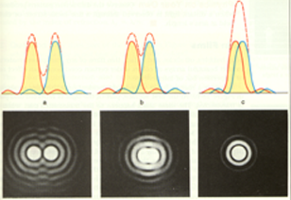

瑞利判据表明：两衍射斑中心之间重叠区的最 小光强是最大光强的73.5%时人眼恰可分辨。

Slide 12









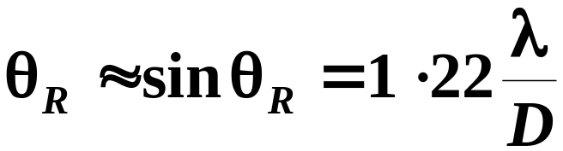
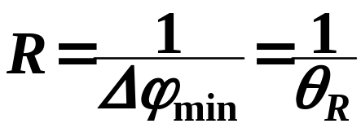
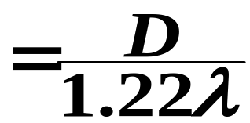



双星系统
刚好能分辨时，S₁、S₂ 两点间的距离是光学仪器的可分辨的最小距离 Δ x，θ_{R} 是最小分辨角。
瑞利判据可得：
透镜（望远镜）分辨率（分辨本领）：
最小分辨距离：

Slide 13
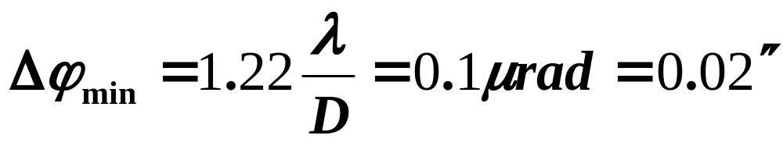
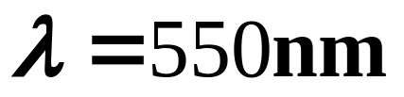
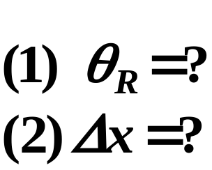



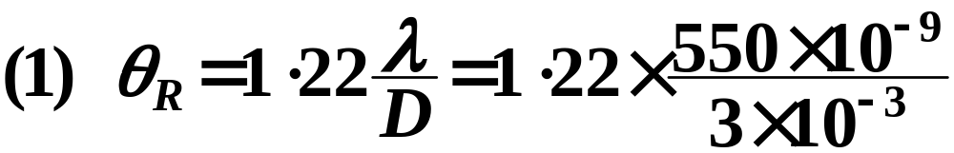

例1. 美国帕洛玛山天文望远镜的直径D=5.1m，对于波长λ=550nm光波而言, Δϕ_{min}=？
解：
例2.人眼的瞳孔 D = 3mm 用 的光考虑，
设u=10m
求：
解：

Slide 14
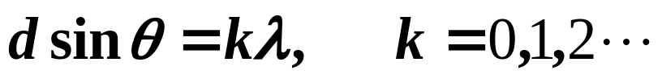
二、光栅光谱, 光栅的色散本领、分辨本领
1） 光栅光谱
白光照射除k=0级主极大外，其余各级主极大对不同波长的光波，在不同的衍射角出现。
——色散
即：d一定、k一定，λ↑、θ↑
-3级
3级
各级主极大按波长
顺序排列形成光谱。
——光栅光谱
-2级
0级
2级
-1级
1级
(白)

Slide 15
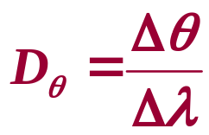
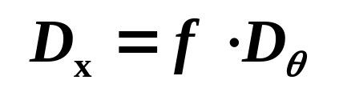
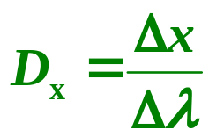
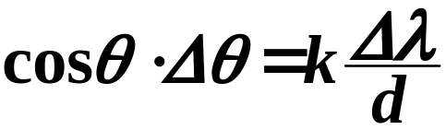

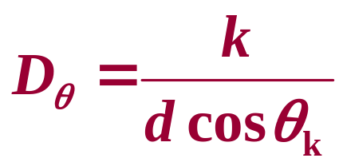
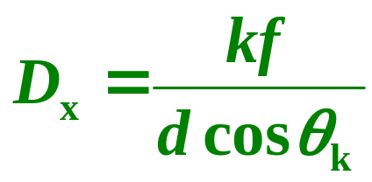
2）光栅的色散本领
光谱测量学
把不同波长的光在谱线上分开的能力
设: 波长 λ 的谱线, 衍射角 θ ，位置 x；
波长λ+Δλ 的谱线，衍射角θ+Δθ , 位置 x+Δx
角色散本领：
线色散本领：
f—光栅后的透镜焦距
由：
得：
可见：
（1）k↑、θ_{k}↑，cos θ_{k} ↓，则D↑
级次较高的色散本领大
不过, 一般利用第1,2级主极大
（2）d ↓，则D↑，谱线展的越开

Slide 16
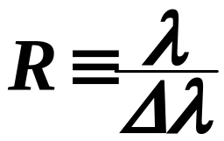






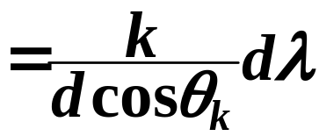



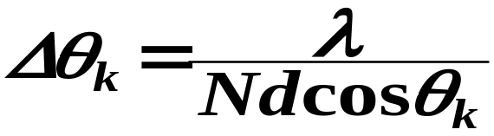
3） 光栅的分辨率
设入射波长为λ 和λ +Δλ 时，二者的谱线刚能分开
光栅分辨率：
一给定光栅 R =
？
瑞利判据：一谱线的中心极大恰与另一谱线的
第一极小重合时两谱线恰能被分辨
能分辨
λ的k 级主极大
λ+Δλ的
k级主极大
不能分辨
若两波长差为dλ ，则角色散：
Δ
θ
=
k
D
≡
θ
Δ
λ
d
cos
θ_{κ}
令：
联立求得：
——条纹半角宽
光栅分辨率

Slide 17

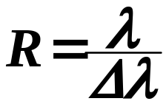
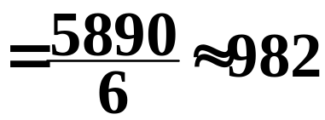

光栅分辨本领：
例如对Na双线：
λ ₁ =5890Å , λ ₂ =λ +Δλ =5896Å
k=1, N ≥ 982，可分辨开Na双线
k=2, N ≥ 491，可分辨开Na双线
k=3, N ≥ 327，可分辨开Na双线
…

Slide 18
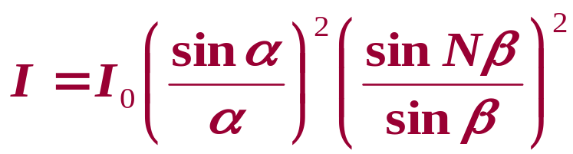
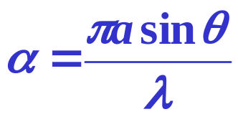
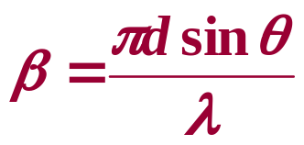
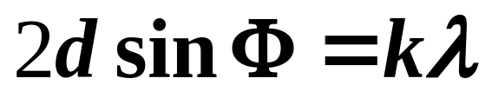
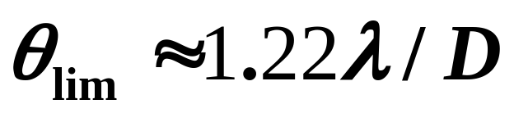
本章总结： 光波衍射
光栅夫琅和费衍射
双缝夫琅和费衍射
缺 级
单缝夫琅和费衍射
单缝衍射图像: 中央主极大宽
多缝衍射图像: 单缝衍射调制多缝干涉
X射线衍射
布喇克公式
圆孔衍射
光学仪器分辨率

